Slide 1

Verbs of senses
UNIT 4 – Lesson 2

Slide 2
VERBS OF SENSES
Look =φαίνομαι
Taste = έχει γεύση
Smell = μυρίζει
Feel = αισθάνομαι,
έχει αίσθηση (στην αφή)
Sound = ακούγομαι
+ επίθετο

Slide 3
Verbs of senses
Δεν μπαίνουν σε χρόνους διαρκείας γιατί εκφράζουν κατάσταση και όχι πράξη.
Αν μπουν σε χρόνους διαρκείας αλλάζει η σημασία τους.
Ακολουθούνται από επίθετα.
√ You look nice in your new coat!
x You are looking nice in your new coat!
√ The soup tastes delicious.
x The soup is tasting delicious.

Slide 4
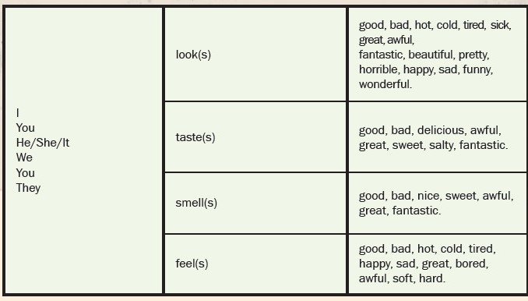
p.55 pupil’s book

Slide 5


Let’s practise!
The watermelon ………………………………….
The bride………………………………….............
The bear……..........................………….

Slide 6
Let’s practise!
tastes great
The watermelon ………………………………….
looks fantastic
The bride………………………………….............
feels sick
The bear……..........................………….

